Slide 1
Direitos Humanos
Agosto - 2022

Slide 2
Roteiro
Todd Landman
Studying Human Rights
Thomas Buergenthal
“The Evolving International Human Rights System”

Slide 3
Studying Human Rights Todd Landman
O terreno da proteção aos direitos humanos
Longa tradição de estudo da proteção aos direitos humanos sob a perspectiva da filosofia, da história, e da teoria política normativa
Novo papel para o direito internacional
O estado como o órgão principal, no que diz respeito à prerrogativa de proteger e/ou violar direitos humanos
Papel dos atores não estatais, tais como os movimentos guerrilheiros, as organizações terroristas, as empresas privadas, enquanto violadores de direitos
Direitos humanos e empresas

Slide 4
Studying Human Rights Todd Landman
Direitos civis e políticos
Direitos civis: direito à vida, liberdade e segurança pessoal; direito à igualdade perante o direito, direito ao devido processo legal, etc.
Direitos políticos: liberdade de expressão; liberdade de associação, etc.
Direitos sociais, econômicos e culturais
Direito à educação; direito ao trabalho; direito à saúde, etc.
Direitos dos grupos (direitos difusos)
Direito ao desenvolvimento; direito ao meio ambiente, etc.
Natureza negativa v. positiva das categorias de direitos
Desenvolvimento histórico
Relevância?
Tabela 1.1 na página 11

Slide 5
Studying Human Rights Todd Landman
O “terreno” complexo da proteção aos direitos humanos
Presença de atores e instituições públicas e privadas
Complexidade:
“Presence of nested, partially overlapping, and parallel” international institutions (Alter and Meunier 2009).”
Complexidade na proteção regional aos direitos humanos
Sidney Guerra, Cap. 8
Desenho institucional
Evolução do comportamento das instituições regionais de proteção aos direitos humanos

Slide 6
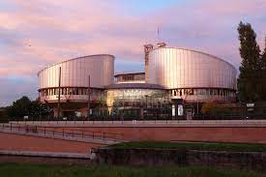
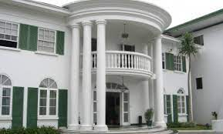
Sistemas Regionais
Corte Interamericana de Direitos Humanos
Corte Europeia de Direitos Humanos

Slide 7
The International Human Rights System Thomas Buergenthal
A Primeira Guerra Mundial e a Liga das Nações
Desenvolvimentos anteriores à Liga das Nações
Direito Humanitário Internacional
Proteção de minorias
Responsabilidade estatal perante não-nacionais
Primeiros desenvolvimentos institucionais
A Segunda Guerra Mundial e as Nações Unidas
A Carta das Nações Unidas
A Declaração Universal dos Direitos do Homem (1948)
O Sistema baseado na Carta da ONU
O Sistema baseado nos tratados

Slide 8
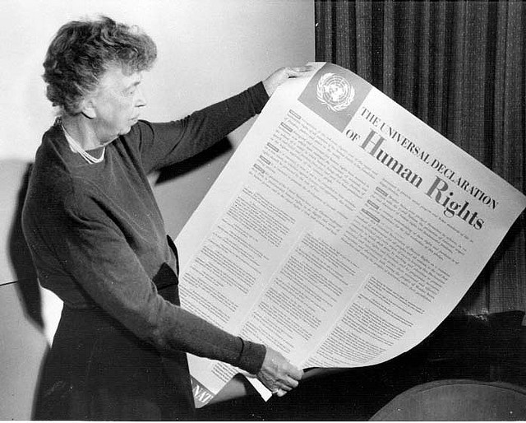
Eleonor Roosevelt and the Universal Declaration of Human Rights
https://www.youtube.com/watch?v=vhgi1mvlhG4
(Rosaryfilms, retrieved on July 6, 2015)

Slide 9
The International Human Rights System Thomas Buergenthal
O Sistema de tratados
1948 Convention on the Prevention and Punishment of the Crime of Genocide
1966 International Covenant on Civil and Political Rights
1966 International Covenant on Economic, Social, and Cultural Rights
1966 Convention on the Elimination of All Forms of Racial Discrimination
1979 International Convention on the Elimination of All Forms of Discrimination Against Women
1984 Convention Against Torture and Other Cruel, Inhuman or Degrading Treatment or Punishment
1989 Convention on the Rights of the Child

Slide 10
The International Human Rights System Thomas Buergenthal
O status das normas que constituem o sistema internacional de proteção aos direitos humanos
Assinatura e ratificação
“Reservas, declarações e entendimentos”
O papel dos órgãos criados pelos tratados
Monitoramento e interpretação
Jurisprudência
Desenvolvimento na direção do direito costumeiro internacional
O que é o direito costumeiro internacional?
“Jus cogens” e a impossibilidade de derogação

Slide 11
The International Human Rights System Thomas Buergenthal*
Os sistemas regionais de proteção aos direitos humanos
Protagosnismo interamericano
A Declaração Americana dos Direitos e Deveres do Homem (1948)
Protagonismo europeu
Outros desdobramentos
Tribunais criminais internacionais
Comissões da verdade e o desenvolvimento da justiça de transição
O papel das organizações não-governamentais

